Slide 1
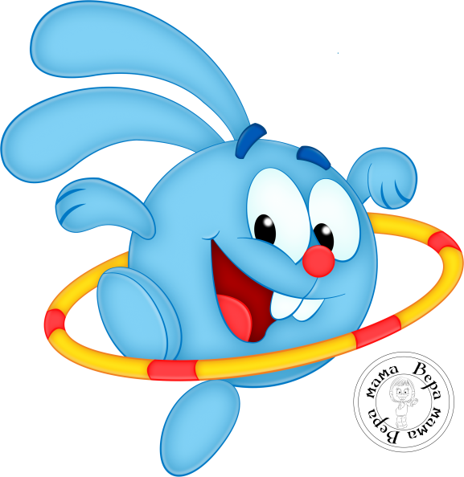
Нестандартное
Физкультурное
Оборудование
своими руками
Группа №6
« Смешарики».
Подготовили: Григорьева А.В., Михайлова Е.Н.

Slide 2
Вам представить мы хотим
Уголок спортивный!
Хочешь ты здоровым быть?
Двигайся активно!
Здоровый дух в здоровом теле!
Об этом вечно все твердят!
Мы знаем – спорт на самом деле
Полезен очень для ребят!
Зарядку делаем мы дружно.
Ведь понимаем – это нужно!
И всё у нас для спорта есть:
Скакалки, кегли и дорожки,
И тренажёров есть немножко,
Мячи, косички, кольца есть –
Всё невозможно перечесть!

Slide 3
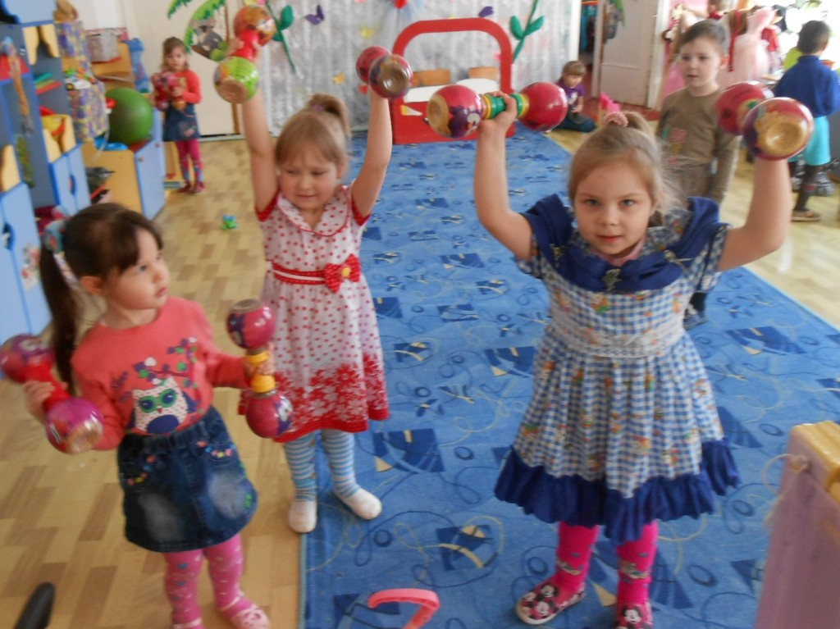
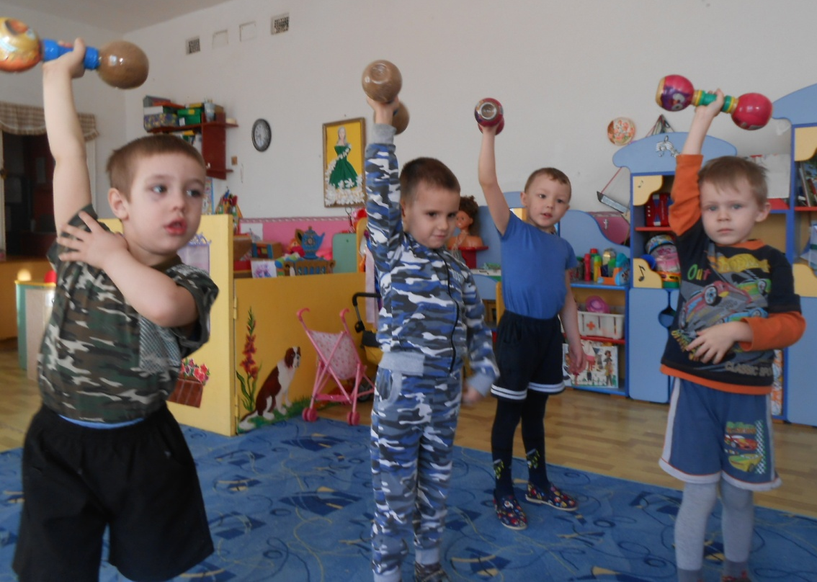
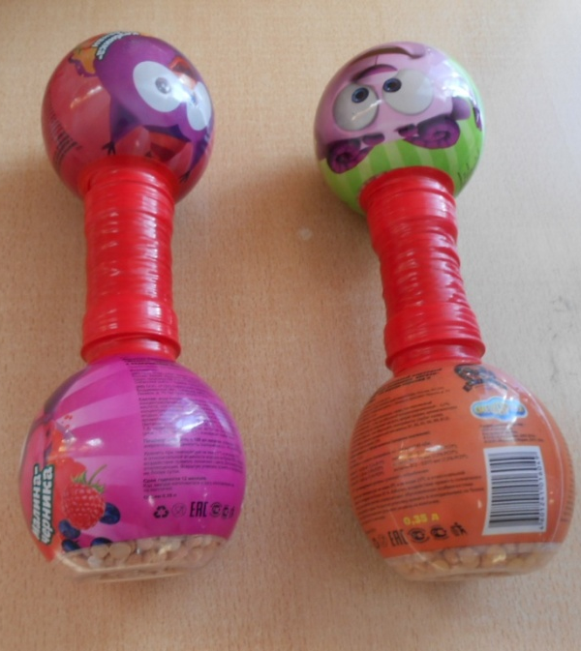
Гантели
Чтоб рука была тверда,
Мышцы были крепки,
Не ленитесь по утрам
Поднимать гантельки!
Текст слайда

Slide 4
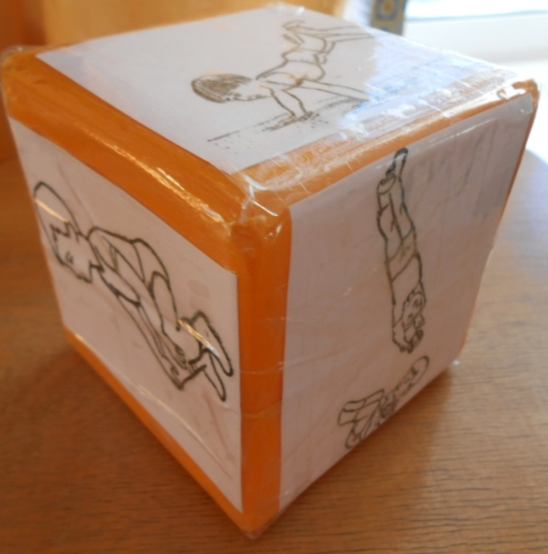
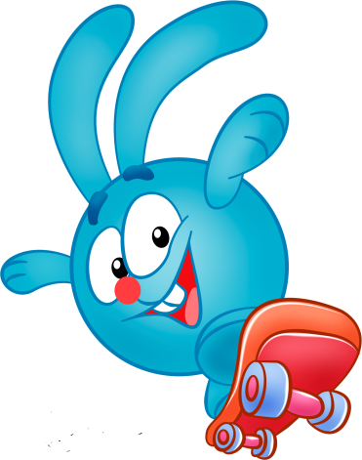
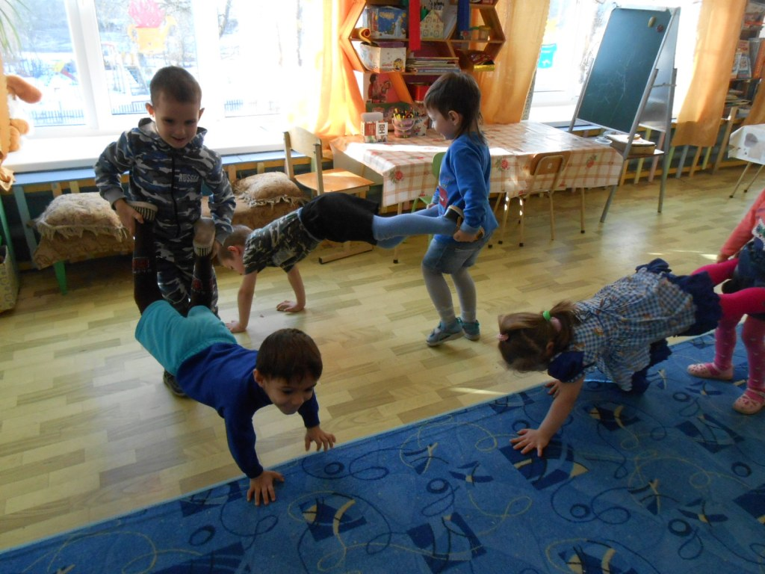
Гимнастический кубик
Кубик волшебный-
На нём все движения!
Кубик кидай-
И повторяй!

Slide 5
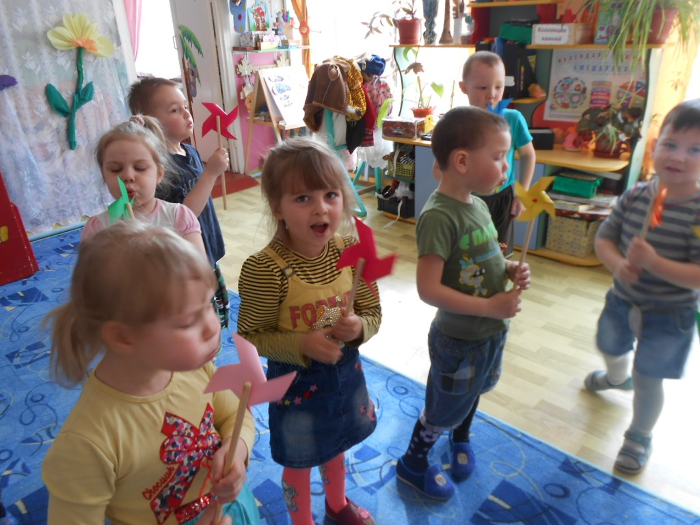
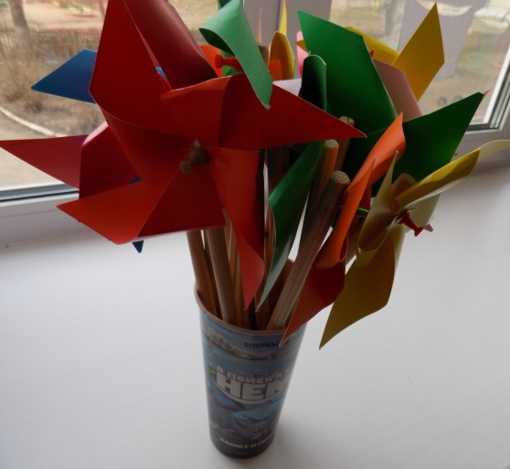
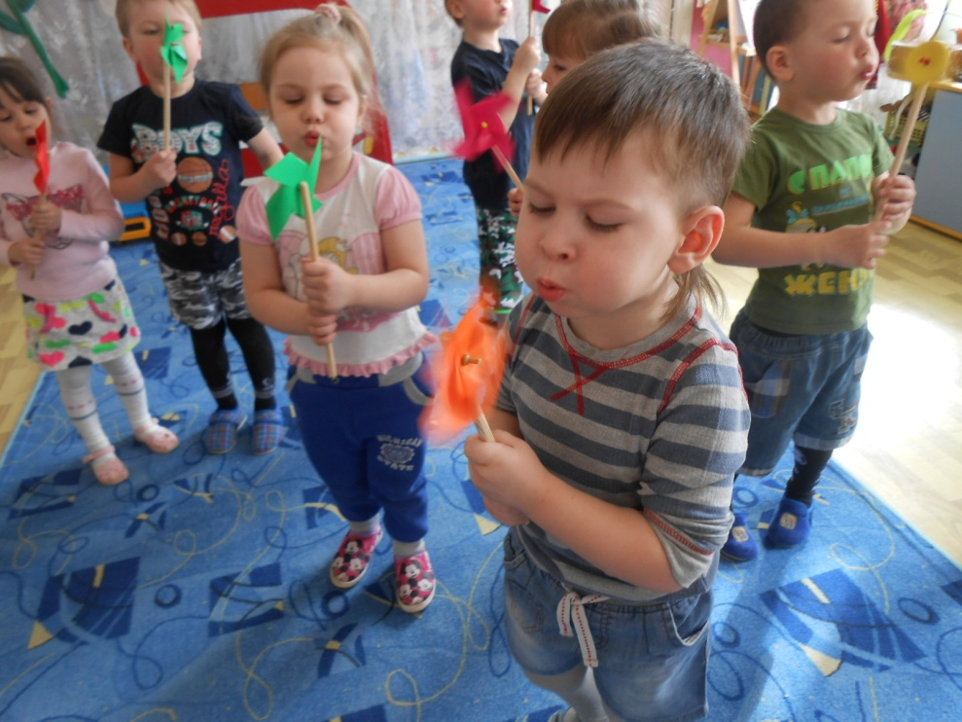
« Вертушки»
На вертушку мы подуем-
Лёгкие мы тренируем!

Slide 6
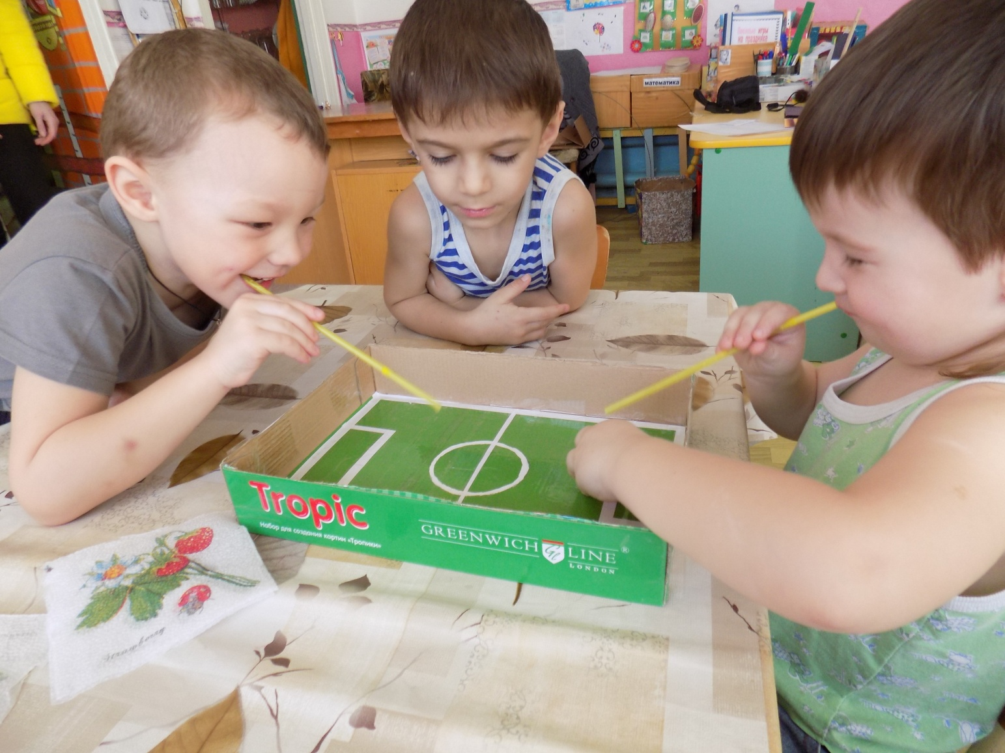
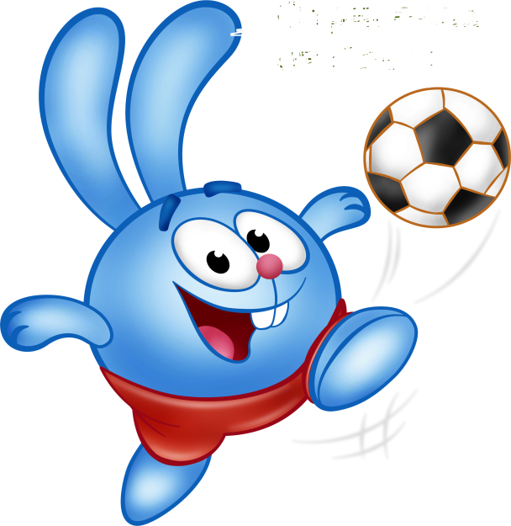
Что такое воздушный футбол?
Подул посильнее и вот уже гол!
Соперник повержен,
Но не рассержен!!!
«Воздушный футбол»

Slide 7
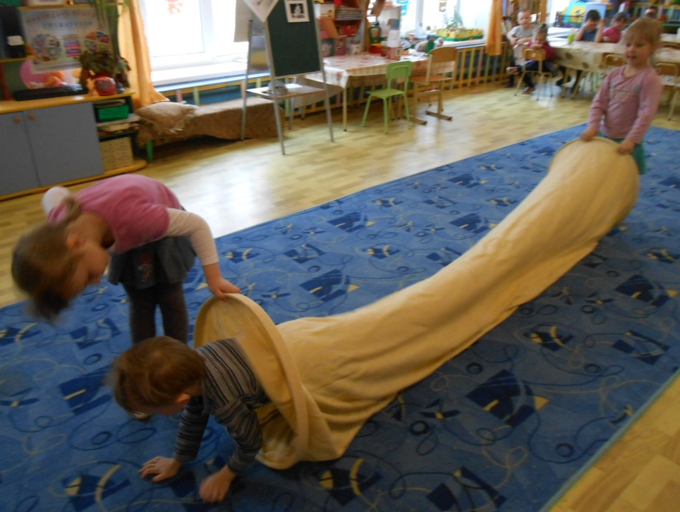
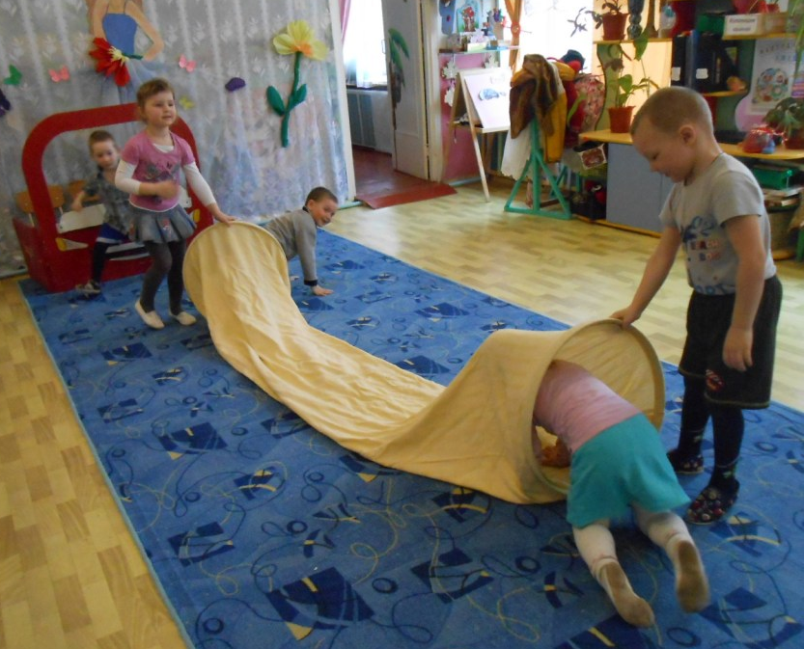
Туннель
Есть ещё у нас туннель,
Каждому туда залезть не лень.
Очень весело, смешно!
И совсем не страшно!

Slide 8
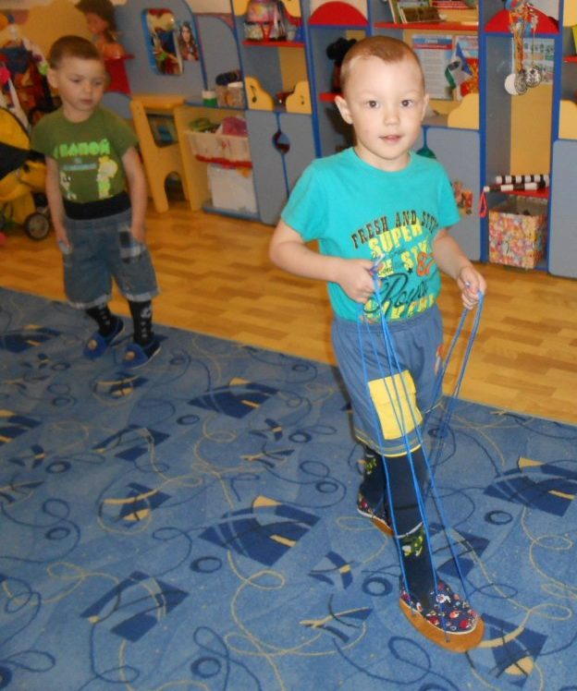
«Ходуны»
Ходуны, ходуны!
Для чего они нужны?
Чтобы координацию развивать,
Наших ребятишек радовать!

Slide 9
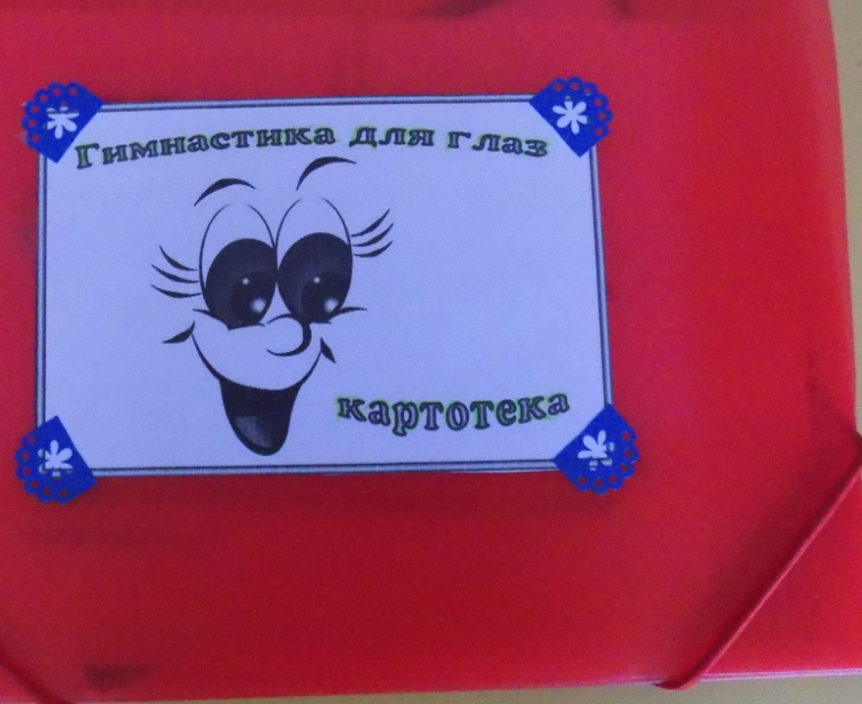
Раз – налево, два – направо,
Три – наверх, четыре — вниз.
А теперь по кругу смотрим,
Чтобы лучше видеть мир.
Взгляд направим ближе, дальше,
Тренируя мышцы глаз.
Видеть скоро будем лучше!
Ведь гимнастика для глаз

Slide 10
«Хоккей»
Болеть нам некогда, друзья,
В хоккей играем мы
И очень мы собой горды,
Что дарит нам здоровье спорт.

Slide 11
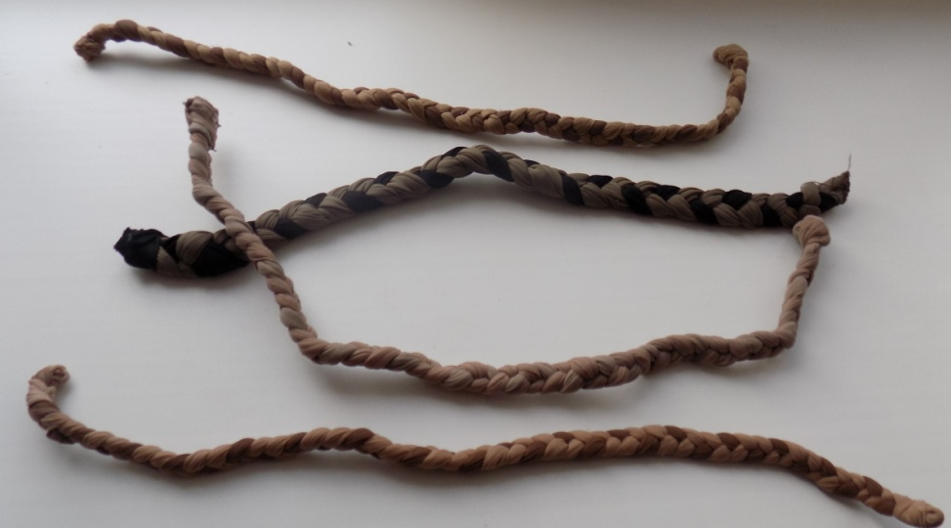
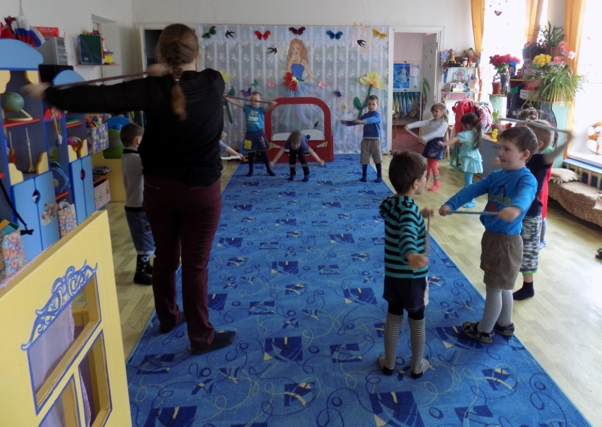
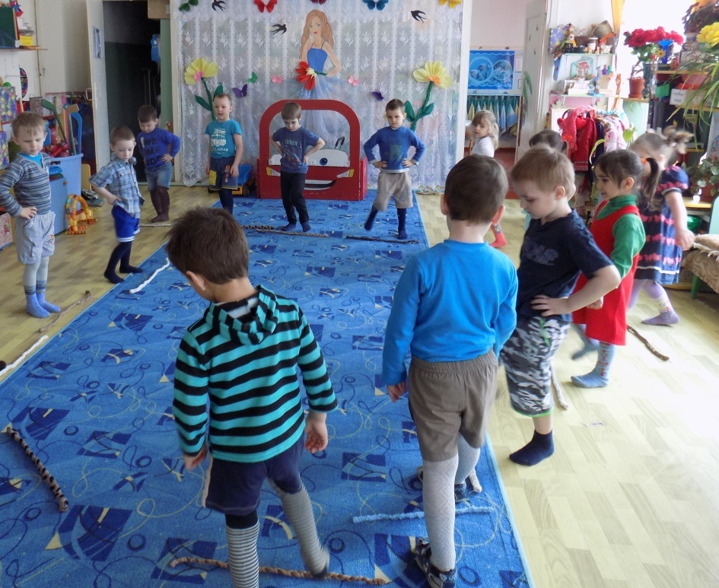
«Косички»
Есть весёлые сестрички –
Заплетённые косички.
Хочешь – можешь походить,
Хочешь – прыгай через них.
Ну а утром, спозаранку
С ними сделаем зарядку!

Slide 12
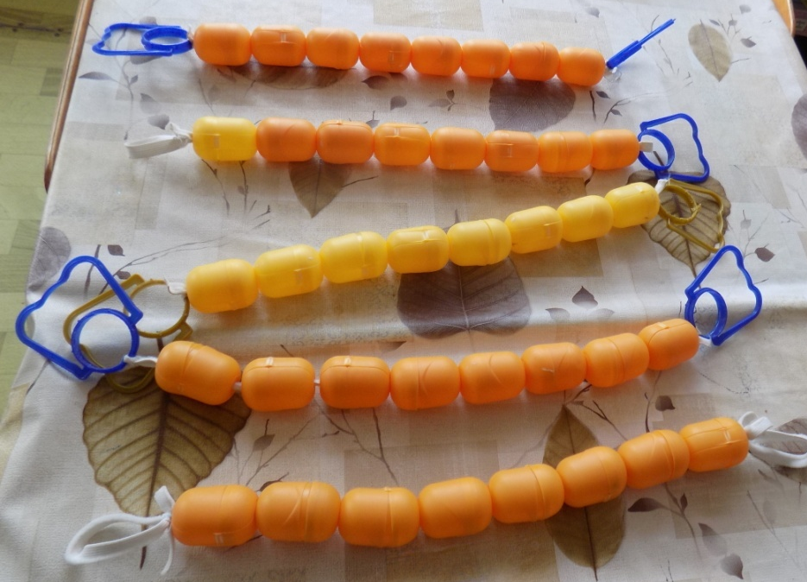
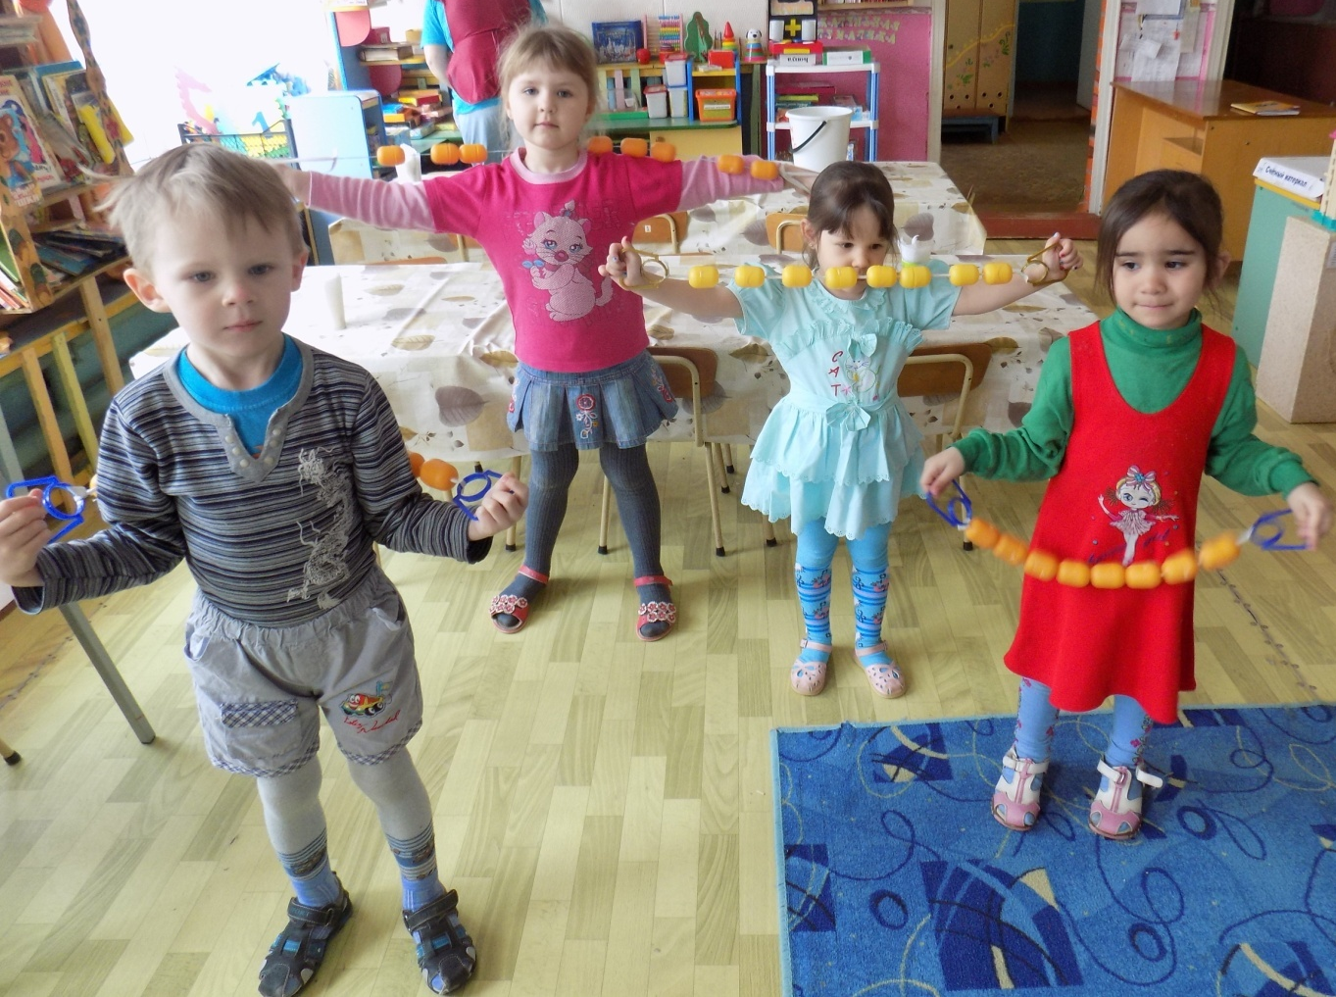
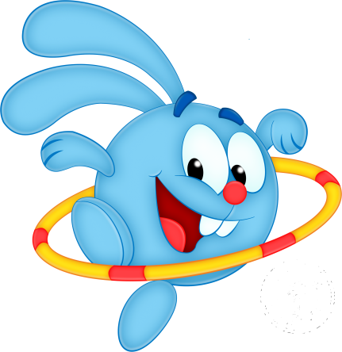
«Массажёры»
Спинку мне погладит
Чудо-тренажёр.
Мышцы все расслабит
На день даст задор!

Slide 13
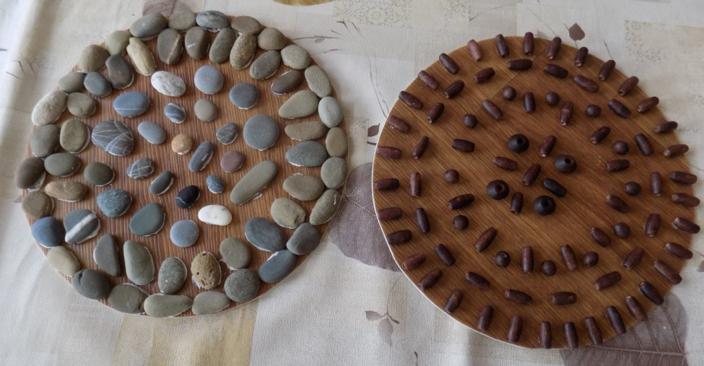
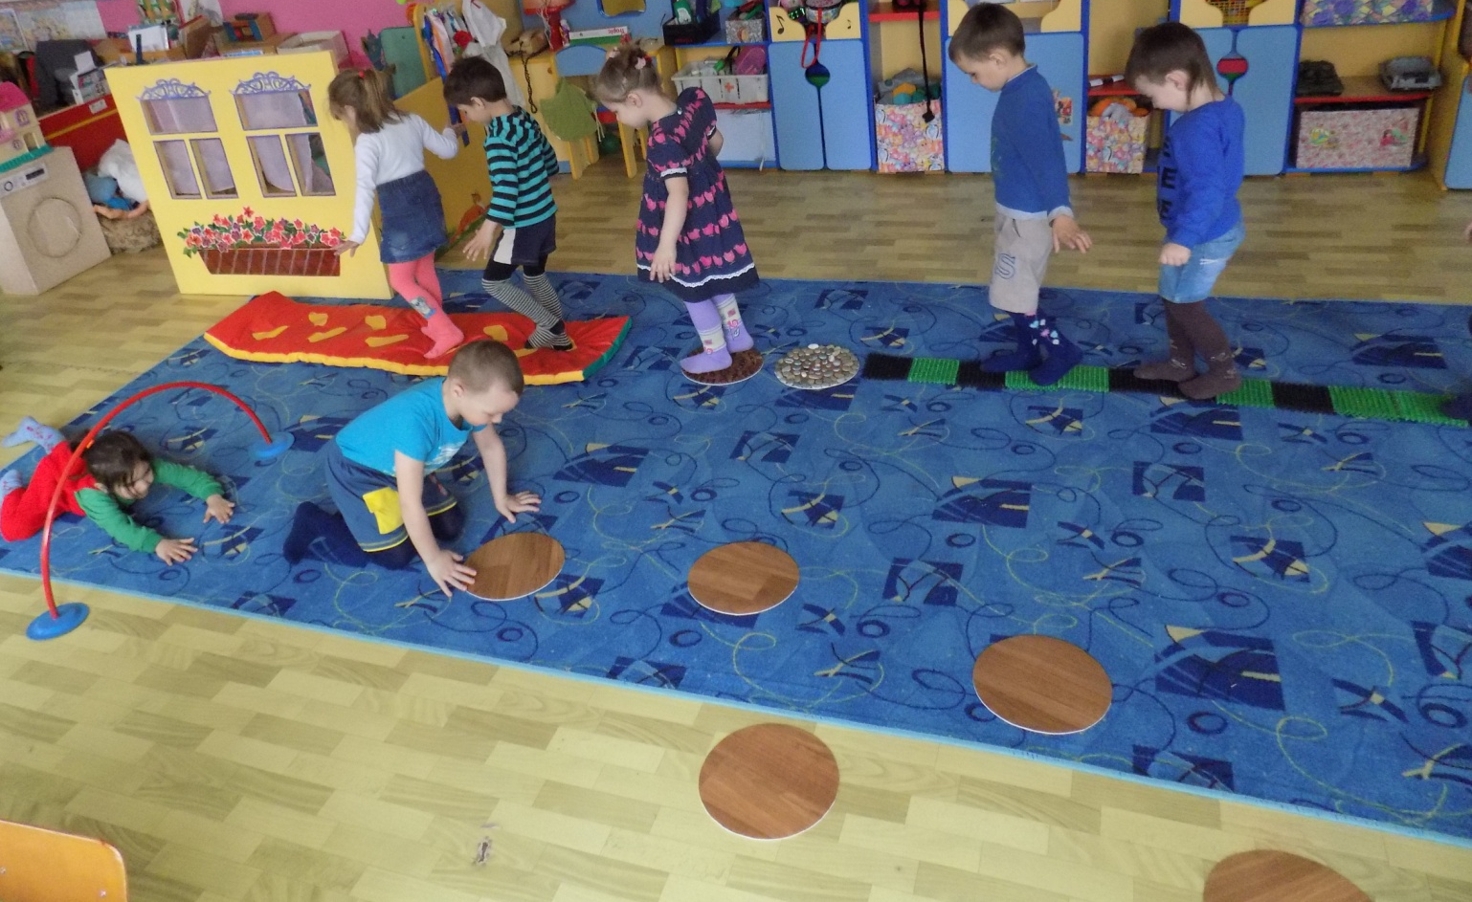
«Массажные коврики»
Много ковриков у нас!
Заниматься просто класс!
Тренируем стопы ног,
Чтобы каждый был здоров!

Slide 14
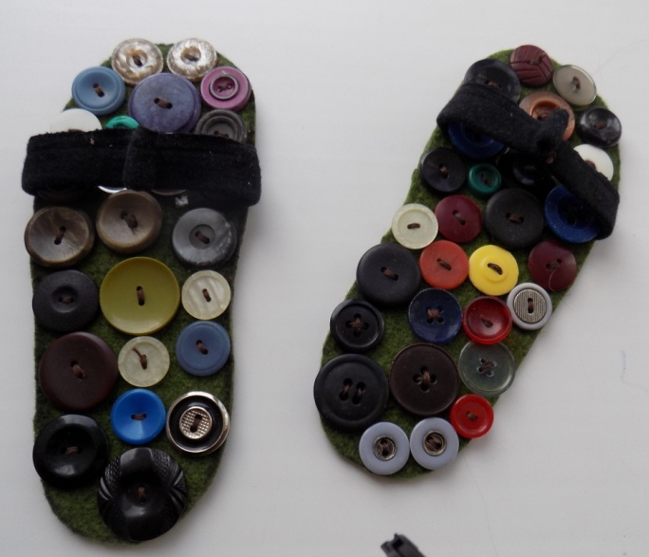
« Массажные тапочки»
Есть и тапочки массажные,
Очень, очень важные.
Очень для стопы сейчас
Важен точечный массаж

Slide 15
« Ребристая доска»
Чтобы спортом заниматься
С детства нужно закаляться.
Похожу я понемножку
По ребристой, по дорожке.

Slide 16
« Бильбоке»
Чтобы меткость развивать,
Очень любим мы играть.
Поиграем мы в бильбоке
И поймаем мячик всё же!

Slide 17
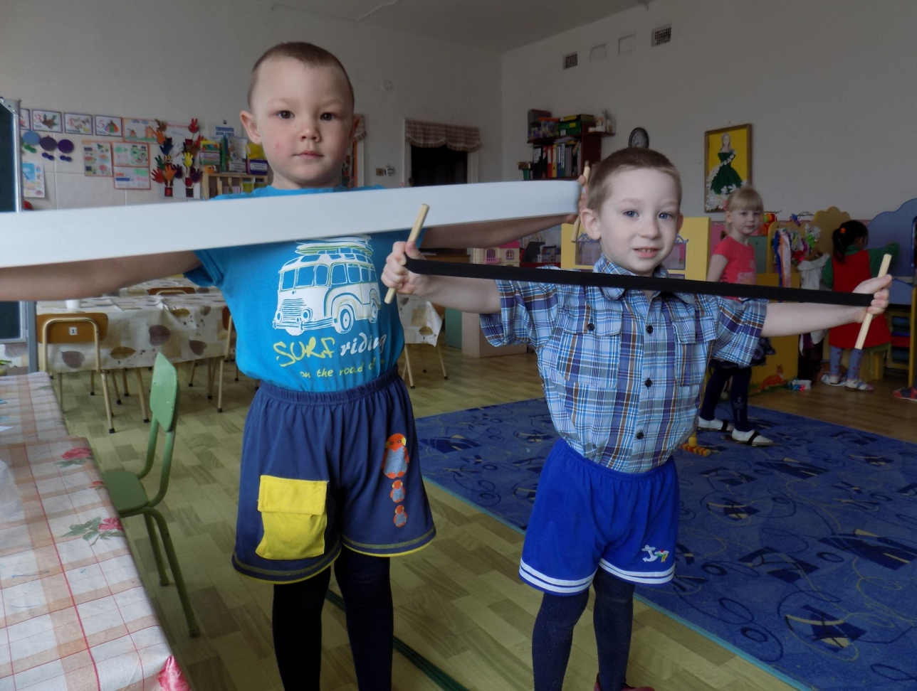
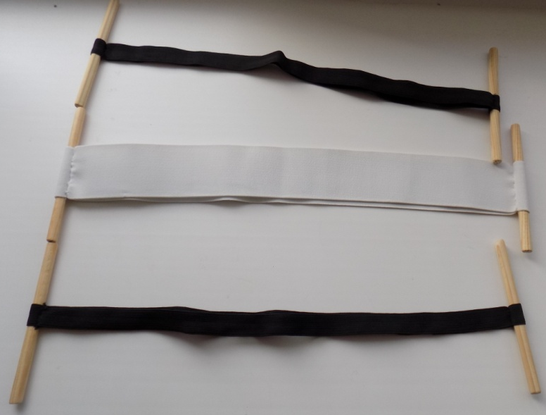
«Эспандер»
Чтобы руки были сильными,
Мы растянем резинку с силою!

Slide 18
« Мешки для прыжков»
Какое детство без игр и смеха!
Возьмём мешки и поскакали,
Как весело - вот потеха!

Slide 19
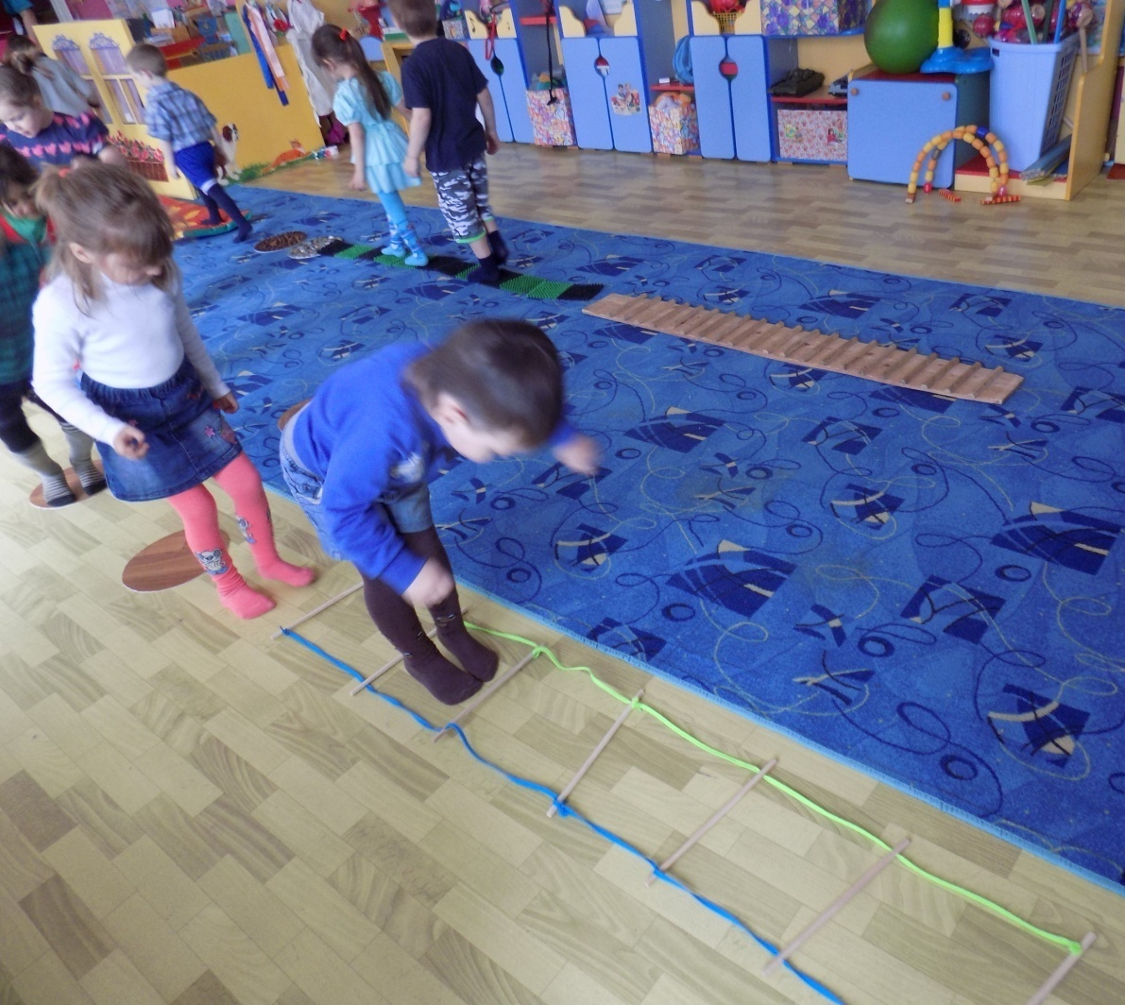
« Лесенка - чудесенка»
Лесенка- чудесенка в нашей группе есть.
Прыжки, шаги мы тренируем здесь.

Slide 20
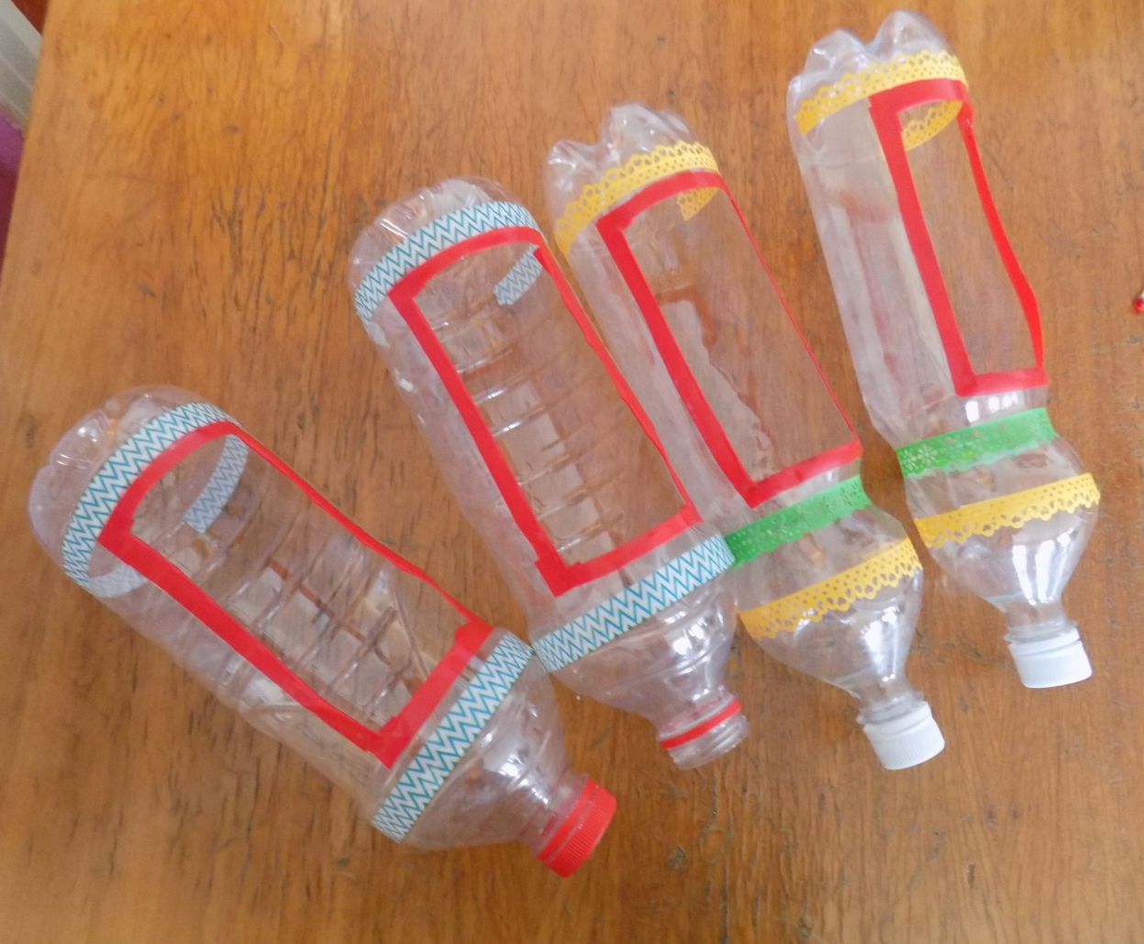
« Лыжи»
Великаны-Сапоги По любым снегам беги.

Slide 21
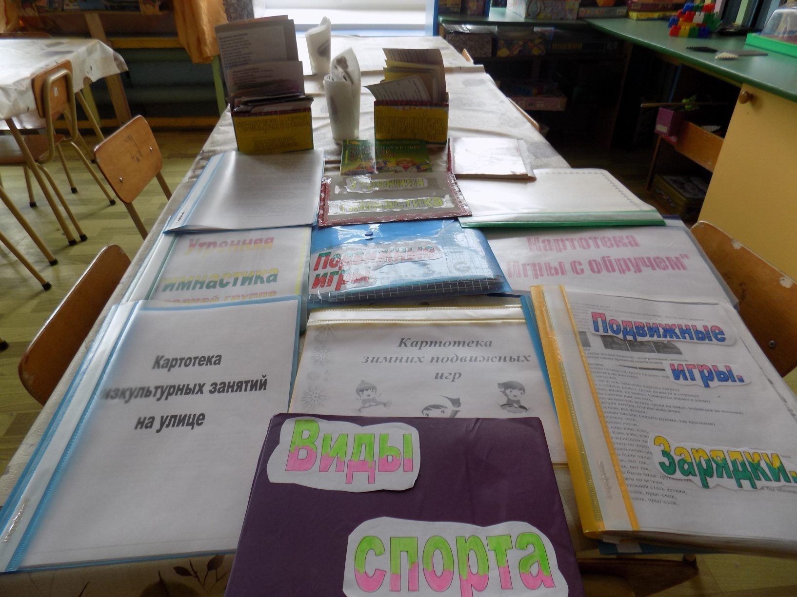
Методическая копилка воспитателя по физкультуре
Текст слайда

Slide 22
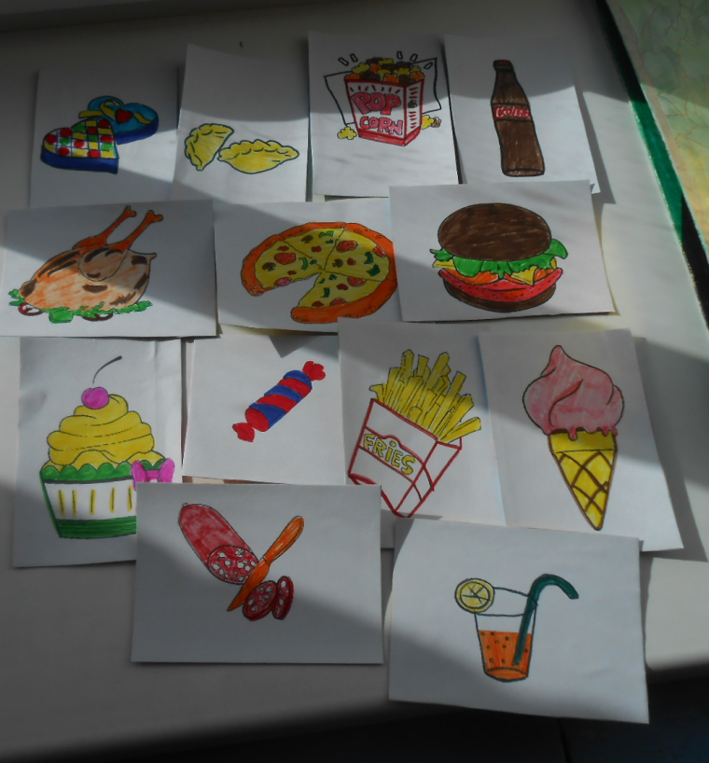
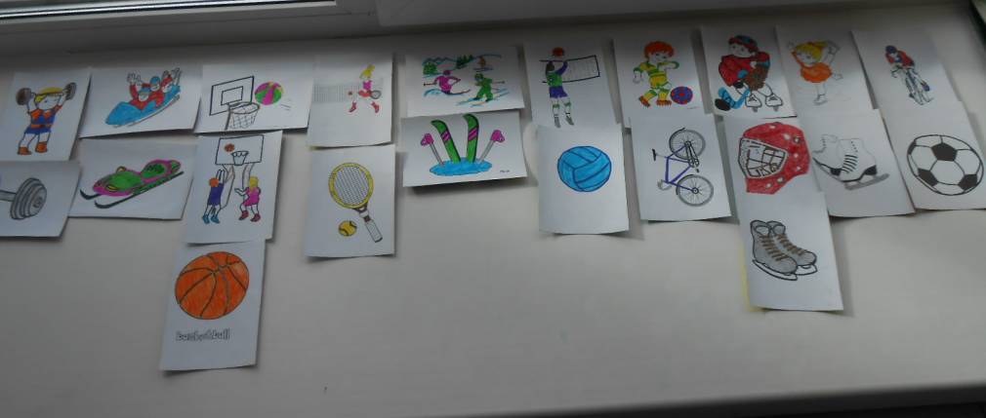
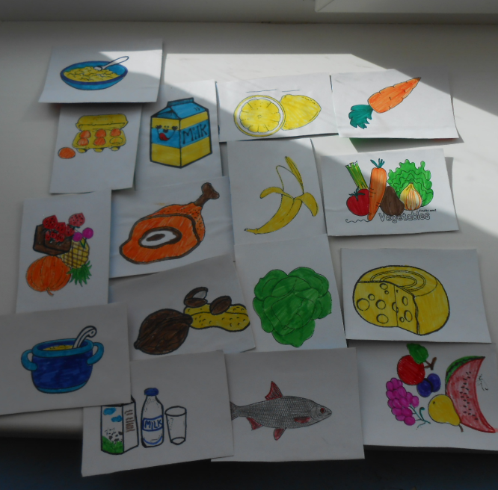
Дидактические игры своими руками
«Вредно-полезно»
«Найди и назови!»

